Slide 1
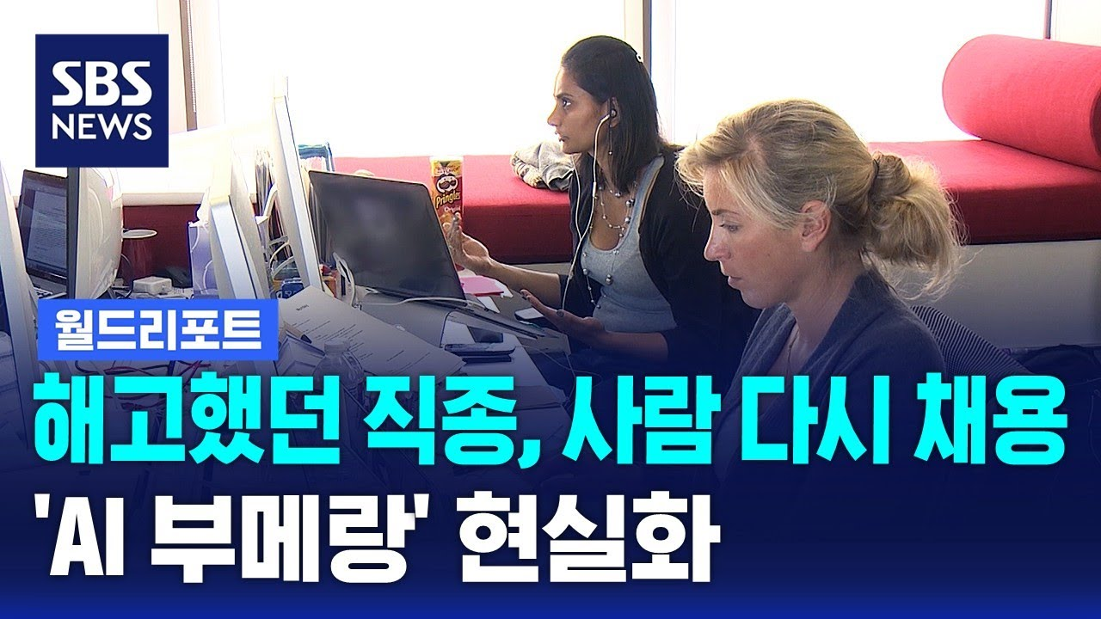
DREAMLABS COLLECTOR
해고했던 직종, 사람 다시 채용했다..'AI 부메랑' 현실화 / SBS / 문화현장
최근 미국 기업들 사이에서 'AI 부메랑' 현상이 확산되고 있습니다. 이는 인공지능이 직원을 완전히 대체할 수 있을 것이라는 기대와 달리, 실제로는 업무 처리의 복잡성과 비공식적 관행 이해 부족으로 인해 해고했던 직종에 다시 사람을 채용하는 현상을 의미합니다. 로버트 하프 조사에 따르면 기업 채용 담당자의 32%가 이미 이러한 재채용을 경험했으며, 포레스터는 AI 해고 경영자의 55%가 결정을 후회한다고 밝혔습니다. 인공지능의 한계와 유지보수 비용이 주요 원인으로 지목되며, 전문가들은 장기적으로 AI가 인간 역량을 강화하고 AI 감독 인력의 가치가 상승할 것으로 전망합니다. 본 브리핑은 영상 메타데이터를 기반으로 작성되었으며, 원본 영상 확인이 필요합니다.
CHANNEL
VIDEO ID
SBS 뉴스
nao1N44JrOE
source: https://www.youtube.com/watch?v=nao1N44JrOE | video_id: nao1N44JrOE | generated: 2026-06-30T15:57:38Z

Slide 2
Executive Summary
영상 시청 전 빠른 정보 습득을 위한 요약
SUMMARY
최근 미국 기업들 사이에서 'AI 부메랑' 현상이 확산되고 있습니다. 이는 인공지능이 직원을 완전히 대체할 수 있을 것이라는 기대와 달리, 실제로는 업무 처리의 복잡성과 비공식적 관행 이해 부족으로 인해 해고했던 직종에 다시 사람을 채용하는 현상을 의미합니다. 로버트 하프 조사에 따르면 기업 채용 담당자의 32%가 이미 이러한 재채용을 경험했으며, 포레스터는 AI 해고 경영자의 55%가 결정을 후회한다고 밝혔습니다. 인공지능의 한계와 유지보수 비용이 주요 원인으로 지목되며, 전문가들은 장기적으로 AI가 인간 역량을 강화하고 AI 감독 인력의 가치가 상승할 것으로 전망합니다. 본 브리핑은 영상 메타데이터를 기반으로 작성되었으며, 원본 영상 확인이 필요합니다.
source: https://www.youtube.com/watch?v=nao1N44JrOE | video_id: nao1N44JrOE | generated: 2026-06-30T15:57:38Z

Slide 3
Video Structure
영상 구성과 논리 흐름
01
'AI 부메랑' 현상 소개 및 정의
02
관련 기업 설문조사 및 전망 (로버트 하프, 포레스터, 가트너)
03
AI 부메랑 현상의 주요 원인 분석 (AI의 한계, 비공식적 업무 이해 부족)
04
AI 유지보수 및 감독 비용 문제 제기
05
전문가들의 중장기적 전망 및 결론
source: https://www.youtube.com/watch?v=nao1N44JrOE | video_id: nao1N44JrOE | generated: 2026-06-30T15:57:38Z

Slide 4
Key Ideas
정보게시물로 전환할 핵심 아이디어
01
AI의 완전한 인간 대체는 현재로서는 한계가 있으며, 특히 비정형적이고 문화적인 요소가 강한 업무에서 취약성을 보임.
02
인공지능 도입 시 초기 해고 결정이 장기적으로는 후회로 이어질 수 있는 'AI 부메랑' 효과 발생.
03
AI 시스템의 도입 비용뿐 아니라 유지보수, 감독, 그리고 예상치 못한 문제 해결을 위한 '숨겨진 비용' 고려 필요.
04
인간의 소통, 판단, 감독 능력 및 조직적 지식은 AI가 쉽게 대체할 수 없는 핵심 역량으로 재조명.
05
미래에는 AI가 인간의 업무를 보조하고 역량을 강화하는 도구로 활용되며, AI를 효과적으로 활용하고 관리하는 인간의 역할이 더욱 중요해질 것.
06
기술 도입 결정 시 단기적 효율성보다 장기적인 관점에서 인간-AI 협업 모델과 총체적 비용을 고려해야 함.
source: https://www.youtube.com/watch?v=nao1N44JrOE | video_id: nao1N44JrOE | generated: 2026-06-30T15:57:38Z

Slide 5
DreamLabs Application
DreamLabs 내부 적용 관점
01
AI 솔루션 도입 시 '인간 대체'보다는 '인간 역량 강화' 및 '협업' 관점에서 접근 전략 수립.
02
AI 프로젝트 기획 단계에서 비공식적 업무 관행, 기업 문화, 고객 소통 등 AI가 처리하기 어려운 영역을 명확히 정의하고 인간의 역할을 보장.
03
AI 시스템의 총 소유 비용(TCO) 분석 시 초기 도입 비용 외에 유지보수, 감독, 문제 해결을 위한 인력 비용을 면밀히 포함.
04
AI 활용 인력의 재교육 및 역량 강화 프로그램 개발: AI에 효과적으로 지시하고, 결과를 감독하며, 복잡한 상황을 판단하는 능력 함양.
05
DreamLabs 내부 AI 도입 시 발생할 수 있는 'AI 부메랑' 리스크를 사전에 평가하고 완화 전략 마련.
06
고객 대상 AI 솔루션 제안 시, AI의 한계와 인간의 역할이 공존하는 현실적인 기대치를 설정하고 커뮤니케이션.
source: https://www.youtube.com/watch?v=nao1N44JrOE | video_id: nao1N44JrOE | generated: 2026-06-30T15:57:38Z

Slide 6
Verification Required
모델 추론/metadata 한계/원본 확인 필요
01
로버트 하프, 포레스터, 가트너의 각 조사 및 전망의 원본 보고서 또는 상세 데이터.
02
던 페이(로버트 하프 사장)의 발언 원문 및 맥락.
03
영상에 언급된 전문가들의 구체적인 소속 및 발언 내용.
04
영상 게시일(2026년 6월 26일)이 미래 시점인 점에 대한 확인 (메타데이터 오류 가능성).
05
SBS 뉴스 보도의 추가적인 배경 정보 및 심층 분석.
source: https://www.youtube.com/watch?v=nao1N44JrOE | video_id: nao1N44JrOE | generated: 2026-06-30T15:57:38Z

Slide 7
Source & Download Metadata
게시물과 문서 산출물 추적 정보
METADATA
Title: 해고했던 직종, 사람 다시 채용했다..'AI 부메랑' 현실화 / SBS / 문화현장
Channel: SBS 뉴스
Video ID: nao1N44JrOE
Source URL: https://www.youtube.com/watch?v=nao1N44JrOE
Playlist ID: PLHwM6idVO2zyqi2IZeDAiP5QBqRXd2Zyh
Generated at: 2026-06-30T15:57:38Z
Source basis: metadata_and_model_inference
source: https://www.youtube.com/watch?v=nao1N44JrOE | video_id: nao1N44JrOE | generated: 2026-06-30T15:57:38Z

